Slide 1
PROFESNÍ ETIKA UČITELSTVÍ
Biblioterapie v pedagogické praxi
Mgr. Marie Mokrá

Slide 2
Úvodem
tematická souvislost etiky s předmětem našeho zájmu
učitel = terapeut, nejen v biblioterapii
etika výhodou, ne-li nutností(!)
Notes:
tematická souvislost bude objasněna postupem času!

Slide 3
vhled do soudobé etiky
etika = věda praktická (podle Aristotela)
fundamentální etické téma: mravní jednání, jakými kritérii se řídit? (krom etického např. hledisko politické, ekonomické aj.)
x relativismus (možnost dát za pravdu každému a kdykoliv)
x postmodernismus (naprostá volnost ve vztahu k pravidlům)
Notes:
etika je vědní obor zabývající se mechanismy chování
zrodila se v Řecku, zakladatelem je Aristoteles, chtěl zdůvodnit, které činy a priority jsou vnímány jako pozitivní a které jako zavrženíhodné
diskuse o mravnosti: kdy člověk jedná mravně?, jak dosáhnout interiorizace etických norem?
dědictví Aristotela: propojení etiky a filosofie, etiku považoval za vědu praktickou (avšak nelze podcenit teoretický charakter etiky, existuje např. odborná terminologie, etické kategorie aj.)
fundamentální etické téma: téma mravního jednání (jednání=chování, nebudeme rozlišovat...)
jakými kritérii se řídit? z jakého hlediska jsem jednal správně: z etického, z ekonomického či z politického? atd.
x relativismus (možnost dát za pravdu každému a kdykoliv)
x postmodernismus (naprostá volnost ve vztahu k pravidlům....)

Slide 4
vhled do soudobé etiky: etické normy
problematika jejich geneze (katolicko-tomistické, idealistické, protestantské...)
musí být akceptovány jako sociální hodnoty
nutnost ideového sjednocení společnosti (závisí na něm její trvání!)
mravní jednání: normativní jednání, spjato se sociálním prostředím
vzniká mravní konsenzus
Notes:
! ideové sjednocení společnosti je rozhodující pro otázku jejího trvání !
etické normy mají podobu regulátorů, ale musí být chráněny a akceptovány jako sociální hodnoty
problematika geneze norem (řešení ze strany katolicko-tomistické, idealistické, protestantské ...)
mravní jednání: normativní jednání, řídí se zásadami, na nichž se společnost shoduje (je vždy spjato se sociálním prostředím, nemůžu např. z mravního hlediska posoudit své chování, když čtu knihu...)
vzniká mravní konsenzus, který se promítá do základních forem lidského společenství

Slide 5
teorie a praxe etiky
věda nestojí v opozici vůči praxi, sama je nejvyšší praxí (antika)
od etiky se očekává:
návody na utváření a ovlivňování morální atmosféry ve společnosti
mravní jednání v rámci jednotlivých sociálních skupin – tzv. profesní etika
Notes:
přístup antických filosofů (Aristoteles): věda nestojí v opozici vůči praxi, ale sama je nejvyšší praxí
od etiky se očekávají jasné návody na utváření a ovlivňování morální atmosféry ve společnosti, ale i mravní jednání v rámci jednotlivých sociálních skupin – tzv. profesní etika

Slide 6
profesní etika
tzv. vztahová povolání (zaměřeny na člověka, sociální prostředí)
povolání náročná na osobní předpoklady, ovlivňují myšlení a jednání druhých
morálkou těchto povolání se zabývá a mravní zásady chování explicitně formuluje tzv. profesní etika
mravní zásady neplatí absolutně napříč celým spektrem tohoto povolání (např. různé postoje lékařů k otázce eutanazie)
profesní etiky zobecňují zkušenosti z typických situací
Notes:
přístup antických filosofů (Aristoteles): věda nestojí v opozici vůči praxi, ale sama je nejvyšší praxí
od etiky se očekávají jasné návody na utváření a ovlivňování morální atmosféry ve společnosti, ale i mravní jednání v rámci jednotlivých sociálních skupin – tzv. profesní etika
tzv. vztahová povolání (profesní jednání a přístupy, které jsou bezprostředně zaměřeny na člověka): např. lékaři, soudci, politici, novináři, učitelé
tato povolání mimořádně náročná jednak na specializovanou přípravu, jednak vždycky na osobní předpoklady, protože ovlivňují myšlení a jednání druhých (profesní rozhodnutí a odpovědnost)
požadavek zabývat se morálkou těchto povolání a explicitně formulovat mravní zásady chování jejich subjektů přichází jak ze strany jednotlivých profesí, tak ze strany veřejnosti
filosofická etika je příliš vzdálena konkrétním potřebám praxe – je třeba profesní etika!
u profesní etiky platí: mravní zásady neplatí absolutně napříč celým spektrem tohoto povolání (např. různá stanoviska lékařů k eutanasii)
profesní etiky zobecňují zkušenosti z typických situací

Slide 7
profesní etika učitelství
úkol učitelství: uvést žáka do světa dospělých, na této cestě za něj zodpovídat a zároveň ho brát jako rovnocenného a rovnoprávného partnera
proměna vztahu k dítěti (ideál autonomie, svobody a autenticity dítěte)
proměna pojetí obsahu vzdělávání (klíčové kompetence)
proměna vztahu učitele a žáka (vzájemné uznání, partnerská intersubjektivita, oboustranný závazek odpovědnosti)
proměna pojetí učitele (učitel=průvodce dětí významnou částí jejich života)
orientace na metodu (důležitost procesů učení)
Notes:
úkol učitelství: uvést žáka do světa dospělých, na této cestě za něj zodpovídat a zároveň ho brát jako rovnocenného a rovnoprávného partnera
proměna vztahu k dítěti jako subjektu výchovy (pragmaticko-komunikativní obrat společenských věd inicioval důraz na pojetí školy jako dílny mezilidské interakce, spolupráce a komunikace, ideál autonomie, svobody a autenticity dítěte)
proměna pojetí obsahu vzdělávání (už ne neustálé rozšiřování kurikula, ale řeší se tzv. klíčové kompetence – např. dovednost kriticky myslet aj.)
vztah učitele a žáka: vzájemné uznání, partnerská intersubjektivita, oboustranný závazek odpovědnosti (základní etická situace je, když všichni zúčastnění usilují o vzájemné porozumění...)
pojetí učitele: odklon od paradigmatu učitel=odborník, nyní už učitel=průvodce dětí významnou částí jejich života
význam učitele podílejícího se na rozvoji osobních disposic žáků, napomáhajícího procesu sebepoznání, utváření sebeúcty a prosociálně orientovaných životních postojů
učitel-průvodce musí být také připraven pomoci dítěti v náročných životních situacích
metodické inovace, orientace na metodu (důležitý je nejen výsledek učení, ale i vlastní proces jejich utváření a osvojování)

Slide 8
Profese vs. povolání
povolání není jen uplatněním získaných znalostí a dovedností, ale svěřenou ctí, poctou nebo posláním
činnost vyplývající z daného povolání přináší vnitřní uspokojení, intelektuální a mravní seberealizaci
pro výkon povolání jsou krom právních požadavků stanoveny také požadavky etické povahy – existence mravních kodexů

Slide 9
mravní kodex učitele
morální normy, které je nutné dodržovat při výkonu pedagogické činnosti
u nás oficiální mravní kodex učitele není, nedostatečně nahrazován předpisy, řády a zákony
v zahraničí existují, ale: nepřekládat, nepřejímat, raději vytvářet vlastní (znalost domácích tradic)!
hlavní cíle: motivace začínajících učitelů, popis ideálu a cíle učitelské cesty

Slide 10
konstanty pojetí učitelské profese
víra ve smysluplnost, touha po ní
mravnost, moralita, morálka
práce
výchova
umění
úsilí o řešení konfliktů
touha po poznání
smysluplné spolubytí – sféra rady, radění se, porady, dialogu, naslouchání

Slide 11
model tzv. široké profese
opouští se model tzv. minimální kompetence učitele (pouhá transmise poznatků vlastního předmětu výuky a trénink dovedností)
tzv. široká profese (Fink, Patočka, Palouš): významné rozšíření působnosti učitele jako toho, kdo pečuje o celkovou kultivaci žáka, je schopen reflexe a sebereflexe
učitel vytváří příležitosti k uvolnění potenciálu žáků

Slide 12
současná dilemata učitelské profese
problém kultu rychlých prožitků žáků
problematika sociálního vyloučení
integrace hendikepovaných
dialogy v multikulturním světě
vliv médií a mediální výchovy
vulgárnost, agresivita, šikana
emocionální I mravní otupělost
nesoustředěnost (akcentace počítačů, smartphonů aj.)

Slide 13
mravní výchova v současném školství
učitel:
vybírá vzdělávací obsahy, metody a formy práce
podílí se na utváření výchovného klimatu a atmosféry ve třídě
ovlivňuje procesy skupinové dynamiky
řeší výchovné problémy
navozuje výchovné situace
napomáhá odhalování významů, jež jsou s hodnotami spojeny
napomáhá porozumění důsledkům, které člověku nabízí přijetí nebo odmítnutí hodnot
napomáhá pěstování kritického myšlení při posuzování hodnot
vede (modelové situace obsahující etický konflikt)
Notes:
na školu je kladen požadavek rozvoje podmínek pro etický rozvoj
jaké má škola možnosti?
představení etických hodnot v životních situacích, učitel je „režisérem“ setkání s hodnotou: vybírá vzdělávací obsahy, metody a formy práce, podílí se na utváření výchovného klimatu a atmosféry ve třídě, ovlivňuje procesy skupinové dynamiky, řeší výchovné problémy navozuje výchovné situace
protože učitel „ví o hodnotách“, zaujímá stanovisko v jejich světle
odhalování významů, jež jsou s hodnotami spojeny (ve výuce literatury musí učitel klást podnětné otázky umožňující interpretaci)
porozumění důsledkům, které člověku nabízí přijetí nebo odmítnutí hodnot (jednání v situaci odpovědnosti za sebe i za druhé)
pěstování kritického myšlení při posuzování hodnot (metoda řešení modelových situací obsahujících etický konflikt – důležité je vedení učitelem)

Slide 14
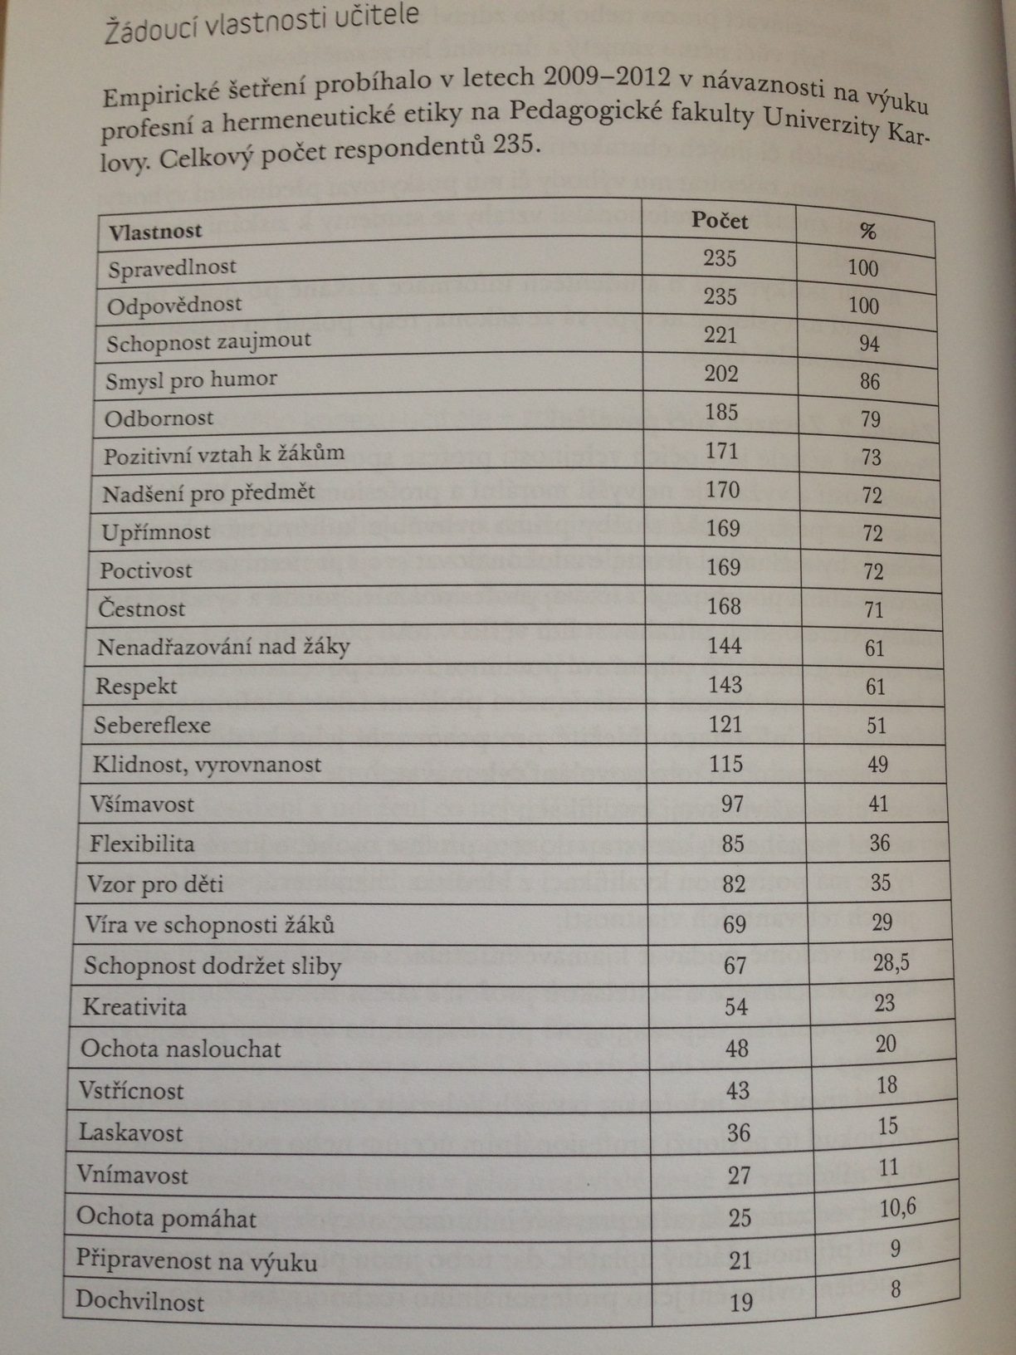

Slide 15
literatura
DOROTÍKOVÁ, Soňa. Profesní etika učitelství. Praha: Univerzita Karlova, Pedagogická fakulta, 2003. ISBN 80-7290-102-8.
PELCOVÁ, Naděžda a Ilona SEMRÁDOVÁ. Fenomén výchovy a etika učitelského povolání. Vydání první. Praha: Univerzita Karlova v Praze, nakladatelství Karolinum, 2014. 220 stran. ISBN 9788024626529.
VACEK, Pavel. Psychologie morálky a výchova charakteru žáků. Vyd. 1. Hradec Králové: Gaudeamus, 2011. ISBN 978-80-7435-108-2.

